Slide 1
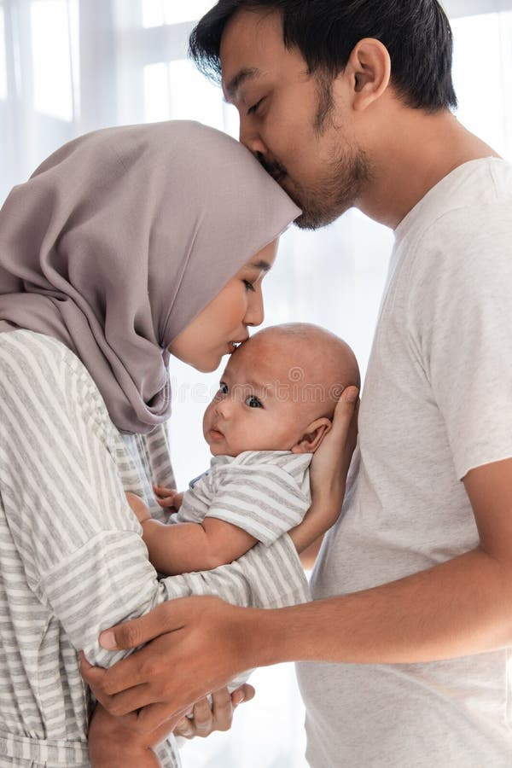
Вакцинопрофилактика в Исламе
Забота о здоровье как фард
Лекция для медицинских работников детских поликлиник

Slide 2

Часть 1 — Основы Ислама
Пять целей Шариата: место жизни
Ислам защищает пять главных ценностей (макасид аш-шари'а). Сохранение жизни (ан-нафс) — на втором месте после веры.
1. Религия (ад-дин)
2. Жизнь (ан-нафс)
3. Разум (аль-'акль)
Защита веры
Сохранение жизни — высшая ценность
Защита рассудка
4. Потомство (ан-насл)
5. Имущество (аль-маль)
Защита рода и чести
Защита благ
«Не обрекайте себя на гибель» — Сура «Аль-Бакара», аят 195. Отказ от доступной защиты от смертельных болезней противоречит этому повелению.

Slide 3
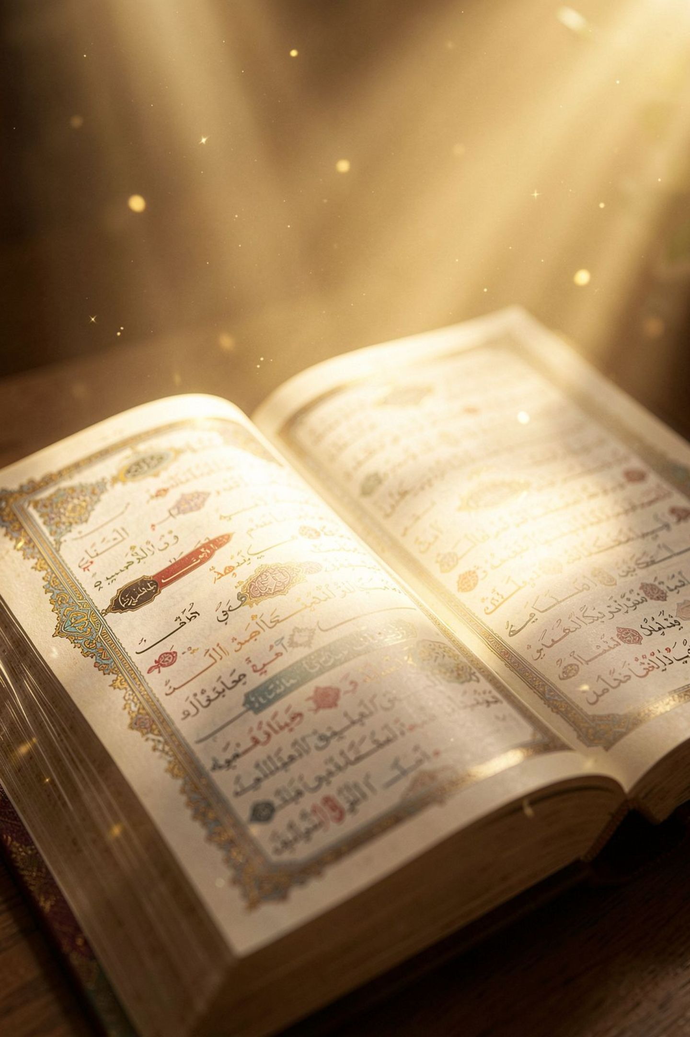


Пророк о лечении и профилактике
Поиск исцеления
«Какую бы болезнь ни ниспослал Аллах, Он обязательно ниспосылает и средство её исцеления» — аль-Бухари. Вакцина — это средство исцеления, дарованное Аллахом.
Прямой приказ лечиться
«О рабы Аллаха, лечитесь! Воистину, Аллах не создал болезни, от которой бы не создал исцеление» — Абу Дауд. Лечение — часть предопределения (кадар).
Профилактика
«Тот, кто поест семь фиников аджва утром, тому не повредит ни яд, ни колдовство» — аль-Бухари. Вакцинация — высшая форма превентивной медицины.

Slide 4
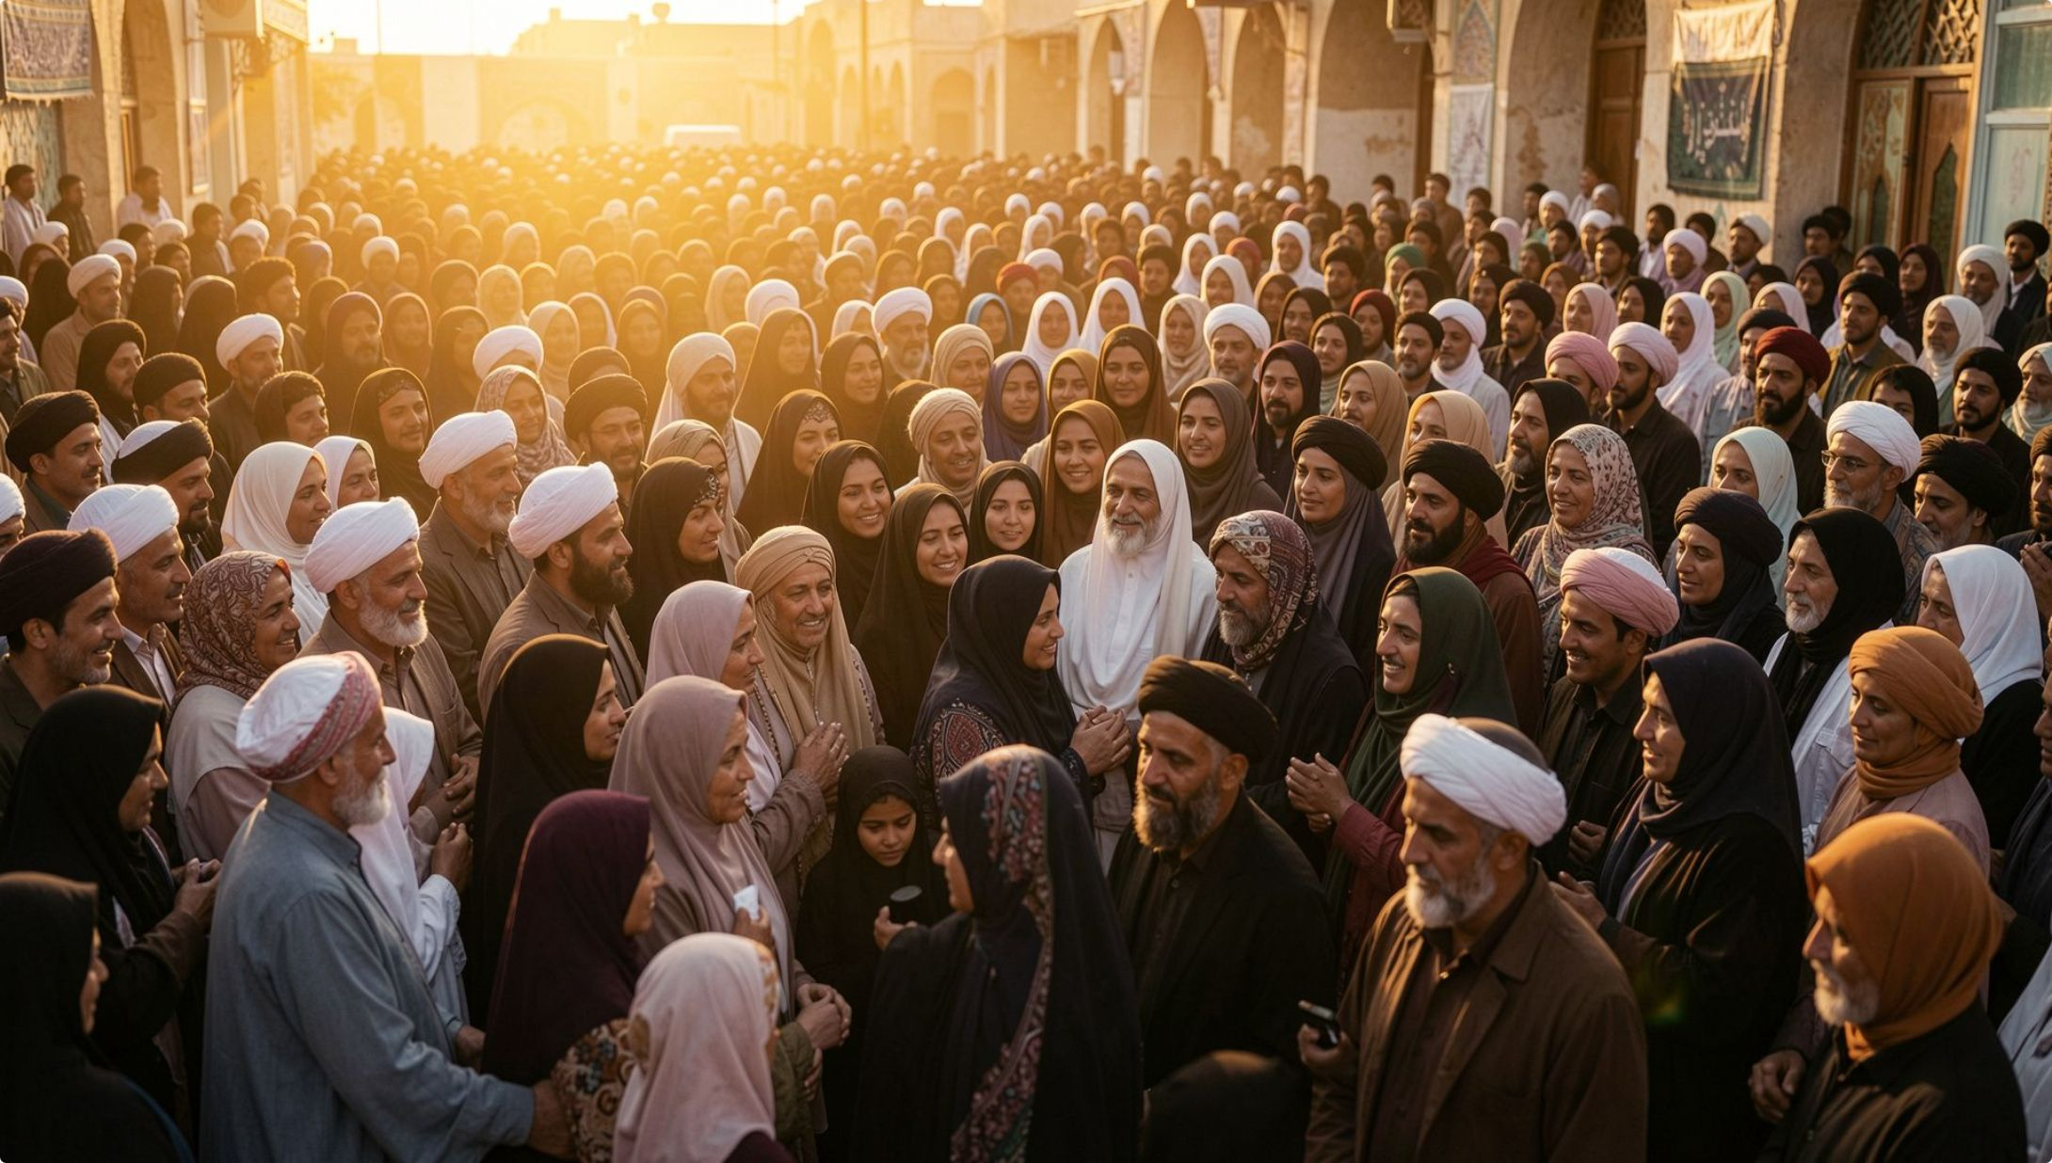

Часть 2 — Коллективная ответственность
Одна умма — одно тело
«Верующие в своей любви, милосердии и сочувствии друг к другу подобны единому телу: когда одну его часть поражает болезнь — всё тело отзывается на это бессонницей и горячкой»
— аль-Бухари и Муслим
Коллективный иммунитет — это щит для всей уммы. Вакцинируясь, мы защищаем тех, кто не может получить прививку: новорождённых, онкобольных, пожилых.
Отказ от вакцины без причины ставит под угрозу жизнь братьев и сестёр по вере.

Slide 5
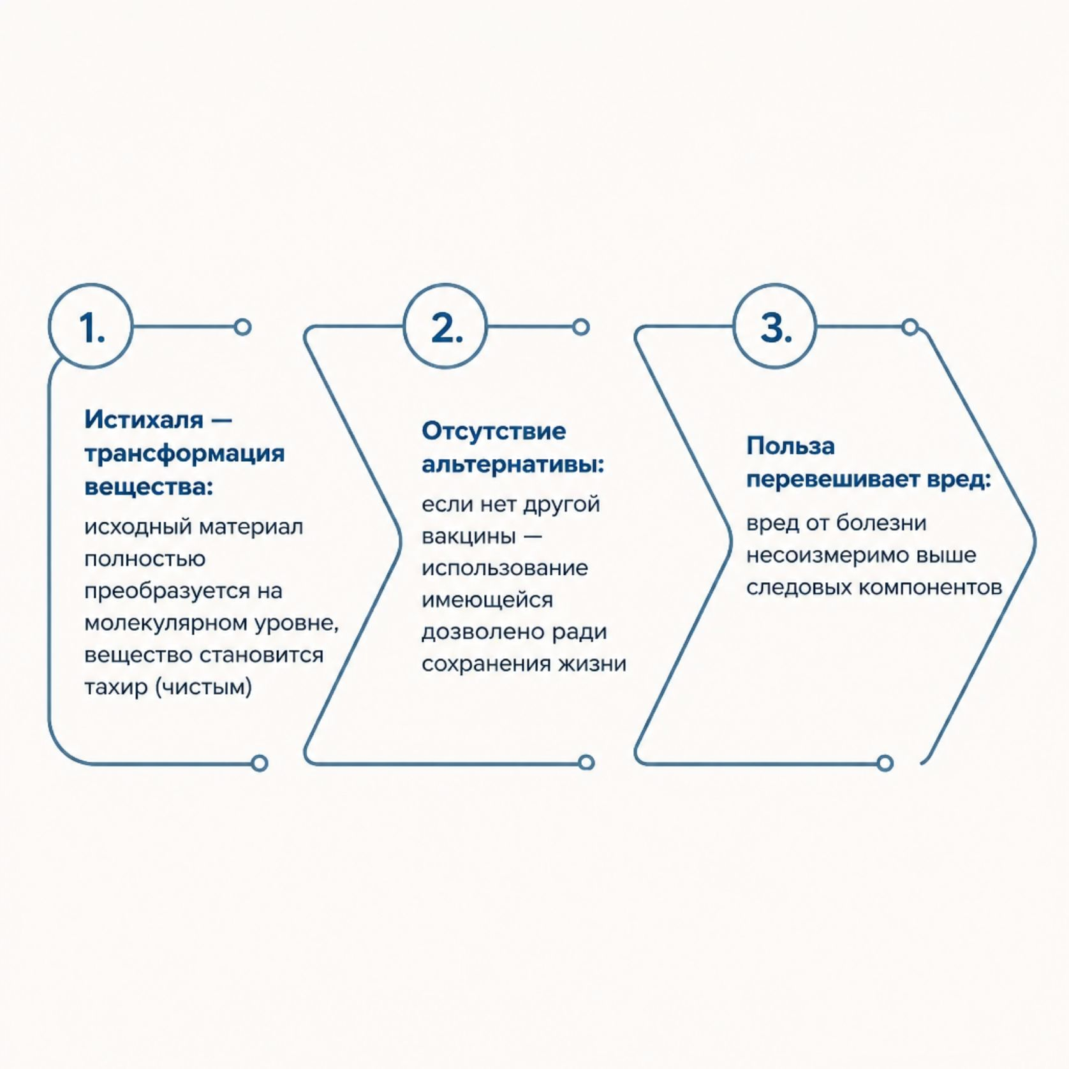
Часть 3 — Разбор сомнений
Сомнение 1: «Вакцины содержат харам»
Авторитетные исламские институты — ДУМ России и Академия фикха ОИС — единогласно подтверждают: вакцинация дозволена (халяль).
Принцип Шариата: «Отталкивание вреда важнее, чем привлечение пользы». Мусульманские учёные призывают производителей переходить на этичные технологии.

Slide 6
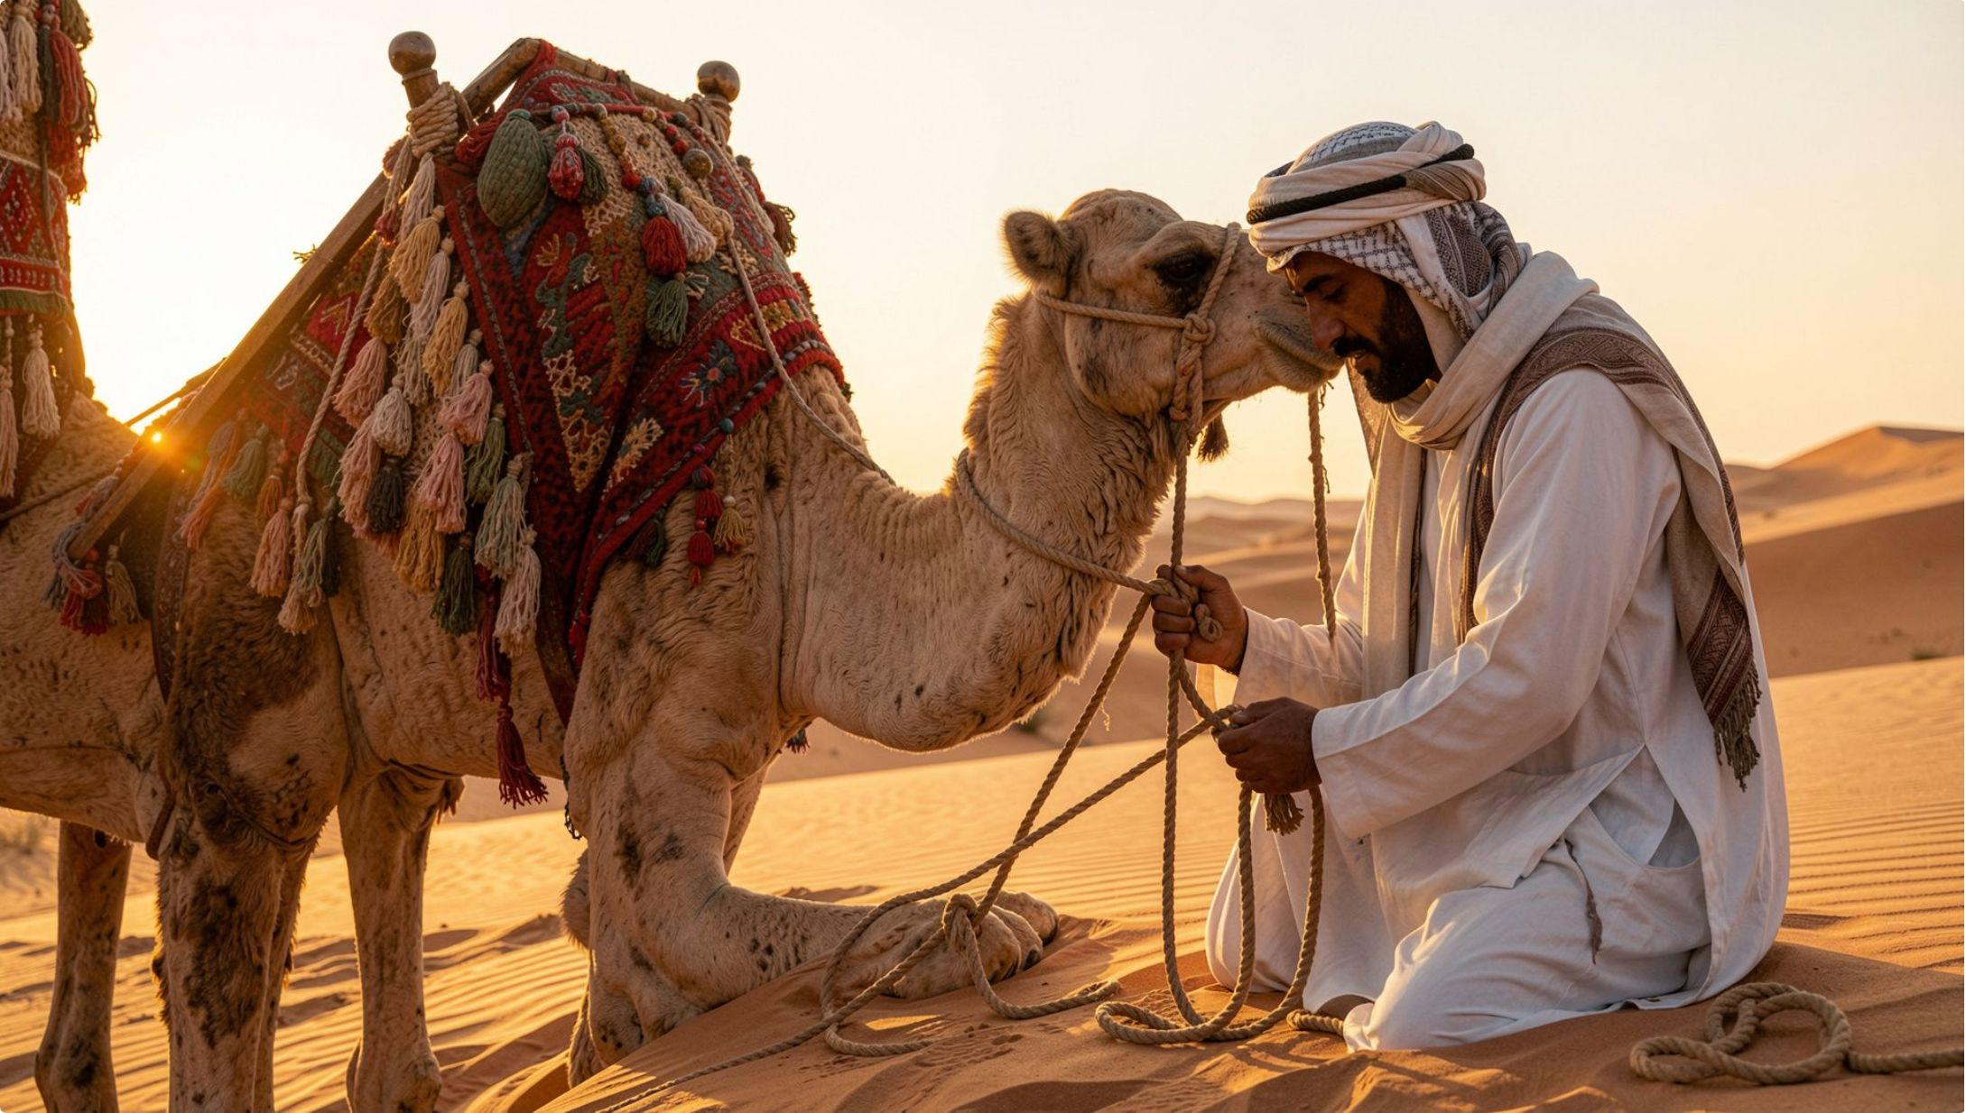
Сомнение 2: «Вакцинация — недоверие Аллаху»
Что такое настоящий таваккуль?
Таваккуль — это упование на Аллаха после принятия всех мер, а не пассивное ожидание.
«Привяжи его и уповай!» — ответ Пророка ﷺ на вопрос, привязывать ли верблюда (ат-Тирмизи)
Строить дом от дождя, одеваться тепло, переходить по «зебре» — всё это таваккуль. Вакцинация — использование асбаб (средств), дарованных Аллахом.

Slide 7
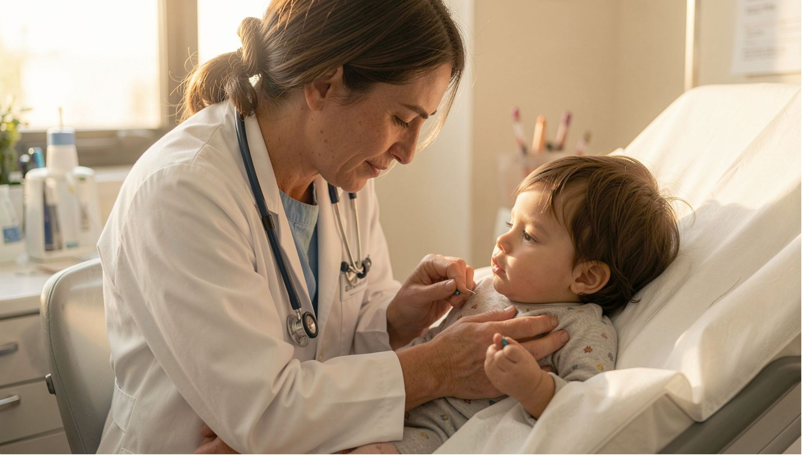
Сомнение 3: «Болезнь — испытание от Аллаха»
Болезнь может быть испытанием для терпения (сабр) — но Пророк ﷺ сам болел и принимал лекарства, призывая искать исцеление.
Отказ — не смирение
Наше тело — аманат
Отказ от защиты — не проявление веры, а беспечность (исраф), порицаемая в Исламе.
Здоровье — доверенное Аллаха. Беречь его — наш долг.

Slide 8
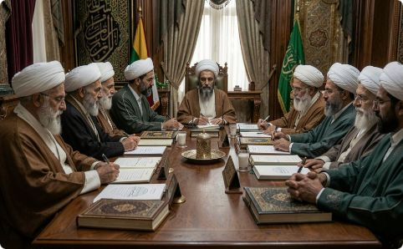
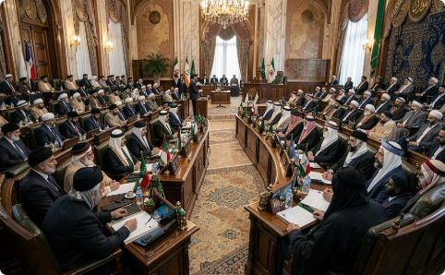
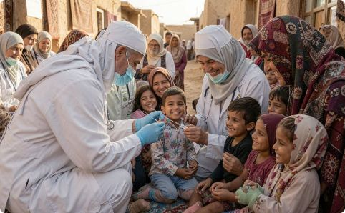
Часть 4 — Позиция учёных
Фетвы авторитетных исламских институтов
ДУМ России
Академия фикха ОИС
ВОЗ и исламские организации
Совет улемов неоднократно выпускал фетвы о дозволенности и желательности вакцинации для защиты здоровья населения.
В резолюциях подтверждает дозволенность вакцин с учётом принципов необходимости и истихаля.
Кампании вакцинации в мусульманских странах (в т.ч. против полиомиелита) проводятся при поддержке имамов и учёных.

Slide 9
Пять аргументов в пользу вакцинации
03
02
01
Профилактика — лучший путь
Поиск лечения – Сунна Пророка ﷺ
Сохранение жизни — цель Шариата
Предотвратить болезнь до её появления — высшая мудрость.
Пророк повелевал лечиться и искать исцеление.
Ан-нафс — вторая по важности ценность Ислама.
05
04
Использование знаний — ибада
Защита ближнего — обязанность
Применять дары Аллаха через науку — форма благодарности Творцу.
Коллективный иммунитет
защищает уязвимых членов уммы.

Slide 10
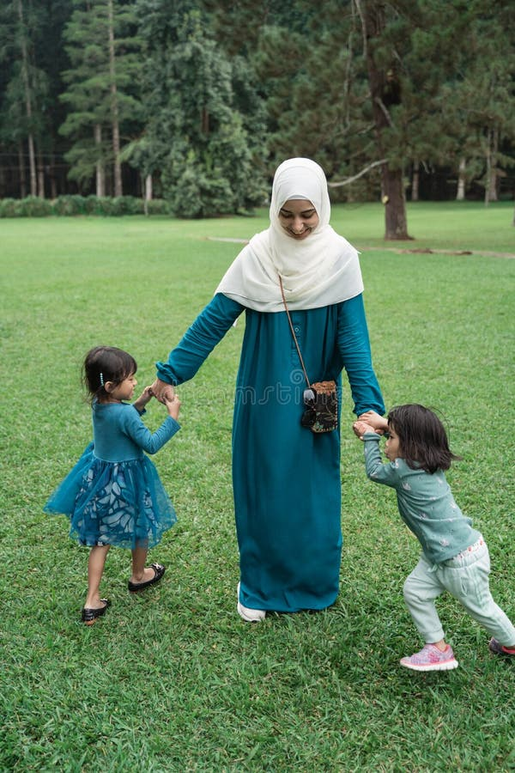
Наш осознанный выбор
Вакцинопрофилактика — это не просто медицинская рекомендация. Это осознанный выбор в пользу аманата здоровья, проявление любви к детям и заботы об умме.
🕌 Вера
🤝 Долг
Вакцинация согласуется с Кораном и Сунной
Защита уммы — обязанность каждого мусульманина
🔬 Наука
Данные медицины подтверждают исламскую позицию
Пусть Всевышний Аллах дарует нам всем здоровье ('афия), благополучие в обоих мирах и убережёт нас и наши семьи от всех болезней! Аминь.

